Slide 1
PART 7 배열
©창병모, 우균

Slide 2
이 장의 내용
배열 선언과 사용법
객체들의 배열 이해 및 사용
가변 길이 매개변수 리스트
다차원 배열
동적인 배열 ArrayList
이벤트 구동 GUI 프로그램

Slide 3
7.1 배열

Slide 4
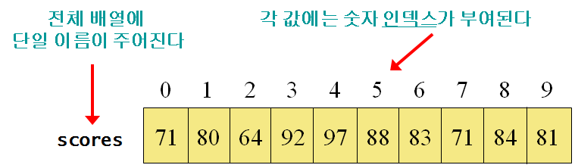
배열의 사용
배열이 필요한 경우
대용량의 데이터를 처리하는 프로그램을 작성
같은 타입의 값들을 여러 개 저장해야 하는 경우
예를 들어 학과 학생들의 점수, 회사 근로자들의 급여액
배열은 같은 타입의 값들의 리스트
각 값들은 배열 원소(array element)
각 원소는 인덱스(index)가 부여된다.

Slide 5
배열의 원소
━━━━━━━━━━━━━━━━━━━━━━━━━━━━━━━
Key Point
크기가 N인 배열의 인덱스는 0부터 N-1까지이다.
━━━━━━━━━━━━━━━━━━━━━━━━━━━━━━━
배열의 원소
scores[2] // 세번째 원소, 하나의 정수 변수처럼 사용될 수 있다
scores[2] = 89;
scores[1] = scores[1] + 2;
mean = (scores[0] + scores[1])/2;
System.out.println ("최저점 = " + scores[5]);

Slide 6
7.2 배열 선언과 사용

Slide 7
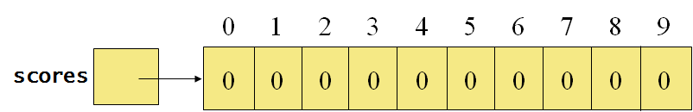
배열 선언
배열 선언
배열원소타입[] 배열이름;
int[] scores;
scores = new int[10];
━━━━━━━━━━━━━━━━━━━━━━━━━━━━━━━
Key Point
배열도 다른 객체처럼 new 연산자를 이용해서 반드시 실체화되어야 함
━━━━━━━━━━━━━━━━━━━━━━━━━━━━━━━
배열 선언 및 초기화
배열원소타입[] 배열이름 = new 배열원소타입[크기];
int[] scores = new int[10];

Slide 8
배열 선언 예
int[] prices = new int[100]; // int 배열 선언 및 생성
char[] grades; // char 배열 선언
grades = new char[40]; // char 배열 생성
String[] members = new String[10];
// String 배열 선언 및 생성
Student[] students; // Student 배열 선언
students = new Student[100]; // Student 배열 생성

Slide 9
배열의 사용
경계 검사(bound checking)
배열 원소를 참조할 때마다 Java 인터프리터는 그 인덱스가 유효 범위(경계) 내에 있는지 검사한다.
━━━━━━━━━━━━━━━━━━━━━━━━━━━━━━━
Key Point 배열 인덱스가 유효 범위를 벗어나면, 자동적으로ArrayIndexOutOfBoundsException이 발생된다.
━━━━━━━━━━━━━━━━━━━━━━━━━━━━━━━
예: 인덱스 1 차이 오류(off-by-one error)
count = 10;
System.out.println(scores[count]);

Slide 10
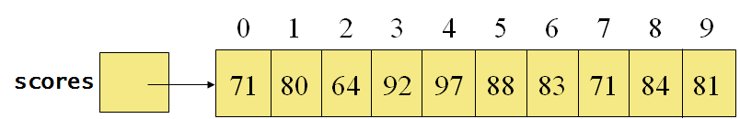
배열 선언 및 초기화 리스트
초기화 리스트
배열을 선언 시 배열 초기화 리스트를 이용하면 배열을 초기화 할 수 있다.
배열 크기는 초기화 리스트 안의 값의 개수에 의해 정해진다.
주의: new 연산자를 사용하지 않는다
int[] scores = {71, 80, 64, 92, 97, 88, 83, 71, 84, 81}

Slide 11
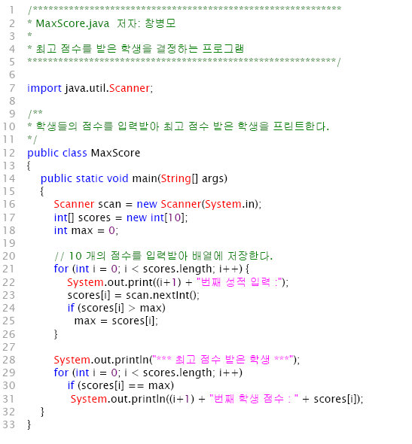

Slide 12
향상된 for 루프
배열/컬렉션 내의 각 원소에 대해서 간단하게 반복 (Java 1.5 이상)
for (타입 변수 : 배열) {
루프의 본체
}
기존의 for 루프를 이용하여 재작성
for (int i = 0; i < 배열.length; i++) {
타입 변수 = 배열[i];
루프의 본체
}
예
for (int score : scores)
System.out.println (score);

Slide 13
매개변수로 배열 전달
배열 전체를 메소드에 매개변수로 전달할 수 있다.
다른 객체의 경우와 마찬가지로 배열 참조가 전달되며,
형식 매개변수와 실 매개변수가 서로 별명(alias)이 되어
호출된 메소드 안에서 배열 원소를 변경하면 실 매개변수 배열도 변경된다.

Slide 14
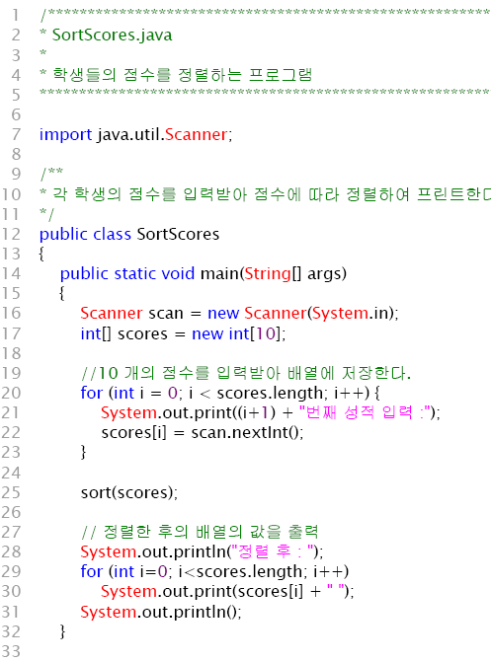

Slide 15
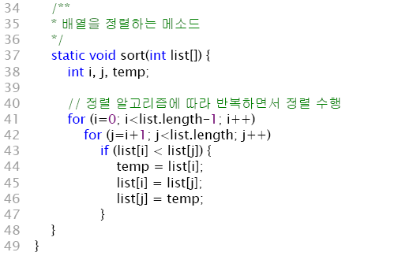

Slide 16
명령줄 인수
명령줄 인수(command-line arguments)
프로그램을 실행시킬 때 명령줄에서 실행 프로그램 이름 뒤에 쓰는 정보들
프로그램에서 처리할 정보(예를 들어 파일 이름들)를 전달
이 이름들은 main 메소드에 String 배열 형태로 전달된다.
public static void main(String[] args)

Slide 17
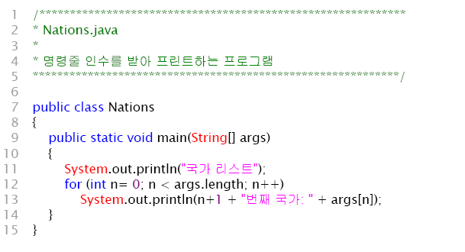
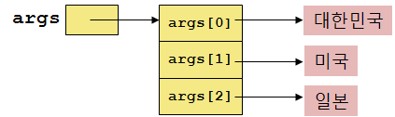
> java Nations 대한민국 미국 일본

Slide 18
가변 길이 매개변수 리스트
호출할 때마다 처리할 데이터 개수가 달라지는 메소드를 생각해보자
예: 정수 매개변수들의 평균을 반환하는 average
// 3개의 값의 평균 계산을 위한 호출
mean1 = average(82, 79, 67);
// 7개의 값의 평균 계산을 위한 호출
mean2 = average(65, 49, 93, 88, 77, 56, 95);

Slide 19
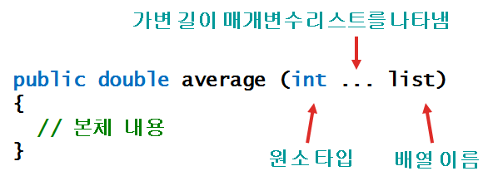
가변 길이 매개변수 리스트
(1) 중복정의(overloading)를 사용하여 여러 개의 메소드를 정의
단점: 매개변수 개수에 대해 별도의 메소드 정의가 필요하다.
(2) 정수 배열을 받아들이는 메소드를 정의한다.
단점: 메소드 호출 전에 매번 배열을 생성하고 정수 값들을 배열에 저장한 후에 매개변수로 전달해야 한다.
(3) 가변 길이 매개변수 리스트(variable length parameter list)
동일 타입의 임의의 개수의 매개변수를 받는 메소드 정의

Slide 20
7.3 객체들의 배열

Slide 21
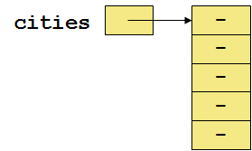
객체들의 배열
━━━━━━━━━━━━━━━━━━━━━━━━━━━━━━━
Key Point
Java는 기본 값들의 배열뿐만 아니라 객체들의 배열을 제공한다.
━━━━━━━━━━━━━━━━━━━━━━━━━━━━━━━
예
학생들의 배열, 은행계좌들의 배열, 이름들의 배열 등
String[] cities = new String[5];

Slide 22
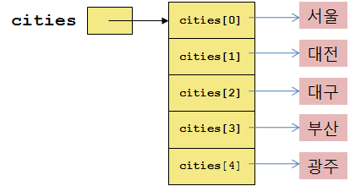
객체들의 배열: 예
String[] cities = {"서울“, ”대전“, ”대구“, ”부산“, ”광주“};

Slide 23
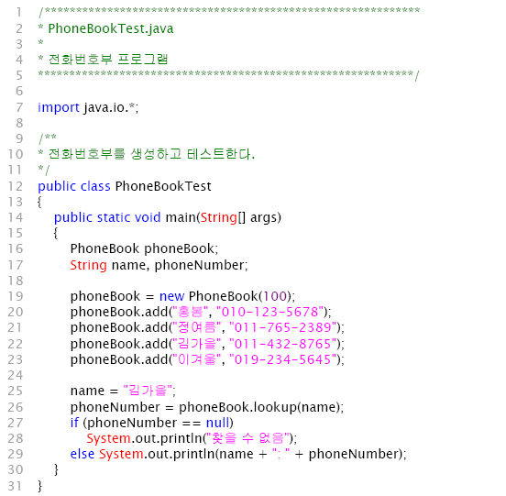
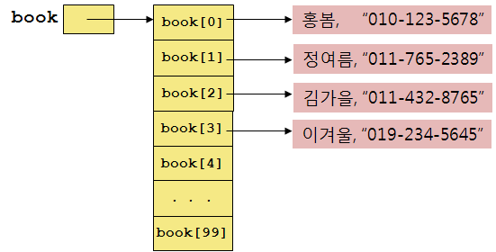

Slide 24
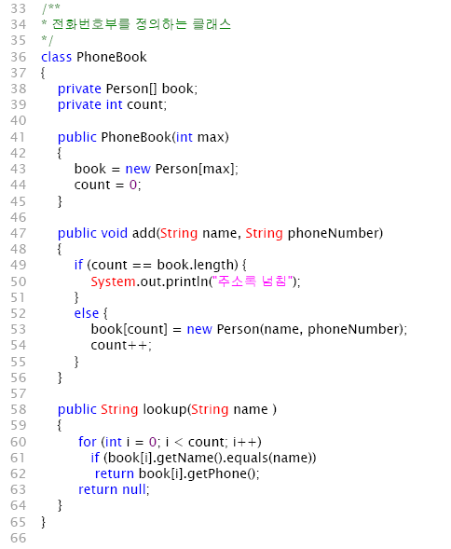

Slide 25
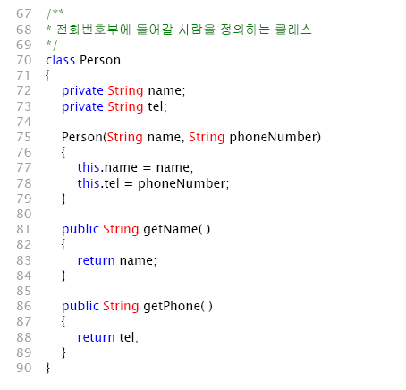

Slide 26
7.4 다차원 배열

Slide 27
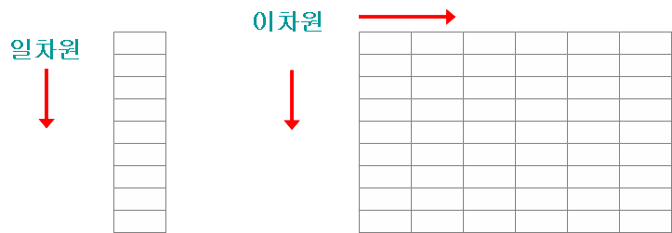
다차원 배열
지금까지 일차원 배열(one-dimensional array)
다차원 배열(multi-dimensional array) 제공
이차원 배열(two-dimensional array)
행(rows)과 열(columns)로 이루어진 배열

Slide 28
이차원 배열
━━━━━━━━━━━━━━━━━━━━━━━━━━━━━━━
Key Point
이차원 배열은 행과 열로 이루어진 테이블로 생각할 수 있다.
━━━━━━━━━━━━━━━━━━━━━━━━━━━━━━━
이차원 배열은 행과 열의 크기로 선언된다.
int[][] table = new int[10][5];
이 배열의 원소는 두 개의 인덱스를 사용하여 참조할 수 있다.
value = table[6][3];
이차원 배열 초기화 리스트
int[][] table = {{1,0,0},{0,1,0}};

Slide 29
이차원 배열
표현 | 타입 | 설명
table | int[][] | 이차원 정수 배열 참조
table[6] | int[] | 일차원 정수 배열 참조
table[6][3] | int | 정수

Slide 30
이차원 배열 예
졸업작품 평가
발표한 팀은 총10개 팀
각 팀의 부문별 점수를 입력받아 최고점수 팀을 선정
부문별 점수
(1) 이해도 (2) 기술성 (3) 편의성 (4) 보안성 (5) 발표력
int[][] table = new int[10][5];
각 팀별 총점 저장
int[] sum = new int[10];

Slide 31
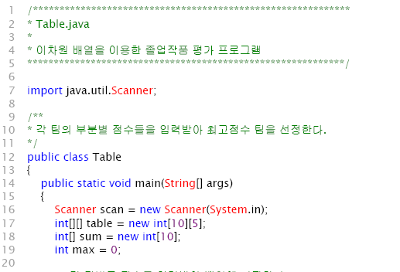

Slide 32
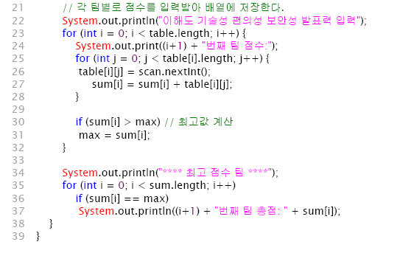

Slide 33
7.5 ArrayList 클래스

Slide 34
ArrayList
배열의 단점
크기가 한번 결정되면 고정되어 조정할 수 없다
ArrayList
이러한 단점을 보완하기 위한 동적인 자료구조
ArrayList에는 객체(정확히 말하면 객체에 대한 참조)를 저장할 수 있다.
원소를 추가함에 따라 자동적으로 크기가 증가한다.
━━━━━━━━━━━━━━━━━━━━━━━━━━━━━━━
Key Point
ArrayList는 동적으로 크기가 변하는 일종의 배열이다.
━━━━━━━━━━━━━━━━━━━━━━━━━━━━━━━

Slide 35
ArrayList 메소드
메소드 | 설명
public ArrayList() | 빈 리스트를 생성한다.
public ArrayList(int initial) | 명시된 최초 용량을 갖는 리스트를 생성한다.
void add(Object o) | 끝에 객체 o를 원소로 추가한다.
void add(int index, Object o) | index 위치에 객체 o를 원소로 삽입한다.
void remove(int index) | index 위치의 원소를 제거한다.
void remove(Object o) | 객체 o와 일치하는 첫 번째 원소를 삭제한다.
Object get(int index) | index 위치의 원소를 리턴한다.
int size( ) | 원소 개수를 리턴한다.
int indexOf(Object o) | 객체 o와 일치하는 첫번째 원소의 인덱스 리턴
void clear( ) | 모든 원소를 제거한다.

Slide 36
PhoneBook 클래스 재작성
ArrayList를 이용하여 PhoneBook 클래스 재작성
ArrayList는 크기가 고정되어 있지 않음
phoneBook = new ArrayList( );
크기는 ArrayList가 제공하는 size 메소드를 이용 가능
PhoneBook 클래스의 add 메소드
Person 객체를 생성하고 ArrayList의 add 메소드를 이용하여 추가
phoneBook.add(p);
PhoneBook 클래스의 lookup 메소드
ArrayList의 get 메소드를 이용하여 PhoneBook 내의 i-번째 Person 객체를 가져온다.
p = (Person) PhoneBook.get(i);

Slide 37
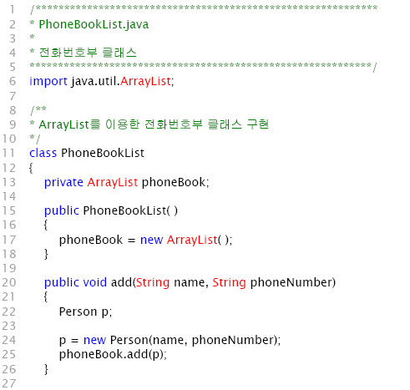

Slide 38
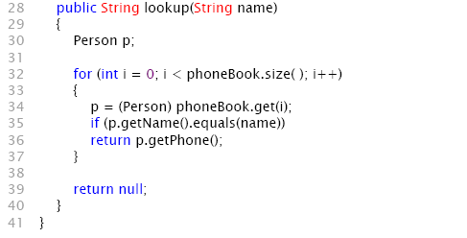

Slide 39
Iterator
Iterator
ArrayList와 관련하여 리스트 내의 각 원소에 대해서 반복할 때 사용
Java 컬렉션 프레임워크(Collection Framework)에 정의된 인터페이스
객체들의 컬렉션이 있을 때 여기에 저장된 원소들을 편리하게 하나씩 꺼내 쓰기 위한 인터페이스
Iterator 인터페이스.
public interface Iterator
{
boolean hasNext(); // 다음 원소가 존재하면 true를 리턴
Object next(); // 메소드는 다음 원소를 리턴
void remove(); // 마지막으로 리턴된 원소를 제거
}

Slide 40
Iterator 예제
public static void main(String[] args)
{
ArrayList ints = new ArrayList();
for (int i = 0; i < 10; i++)
ints.add (new Integer(i));
Iterator it = ints.iterator();
while(it.hasNext())
System.out.println((Integer)it.next());
}

Slide 41
lookup 메소드 재작성
public String lookup(String name)
{
Person p;
Iterator it = phoneBook.iterator();
while(it.hasNext())
{
p = (Person) it.next();
if (p.getName().equals(name))
return p.getPhone();
}
return null;
}

Slide 42
정적 변수(static variable)
클래스 내에 모든 실체(객체)가 공유해서 사용하는 멤버 변수
객체가 아니라 클래스 내에 static 변수를 위한 기억공간이 생성됨.
예
/**
* 객체의 개수를 위해 실체 변수 no 사용
*/
class Point
{
private double x, y;
int no = 0;
public Point() {
x = 0.0;
y = 0.0;
no++;
}
}
/**
* 객체의 개수를 위해 정적 변수 no 사용
*/
class Point
{
private double x, y;
static int no = 0;
public Point() {
x = 0.0;
y = 0.0;
no++;
}
}

Slide 43
정적 메소드(static method)
정적 메소드는 객체를 생성하지 않고 클래스 이름을 이용하여 호출
정적 메소드는 실체 변수를 사용할 수 없다.
클래스 내의 일부 혹은 모든 메소드를 static으로 선언할 수 있다.
대표적인 정적 메소드
public static void main (String[] args)
Math 클래스 내의 모든 메소드들은 static으로 선언되어 있음.
value = Math.cos(90) + Math.sqrt(2);

Slide 44
7.6 열거 타입

Slide 45
열거 타입(enumerated type)
모든 가능한 값(식별자)들을 열거하여 하나의 타입 정의
enum TrafficLight {GREEN, YELLOW, RED};
열거 타입은 다른 타입과 마찬가지로 사용될 수 있다.
TrafficLight c;
c = TrafficLight.RED;
System.out.println(c); // 색 출력
열거 타입은 타입안전(type-safe)하다.
즉 열거 타입의 값 외에 다른 값을 대입하거나 사용할 수 없다.

Slide 46
열거 타입의 values 메소드
정적 메소드로 열거 타입의 값들로 이루어진 배열을 리턴한다.
향상된 for 루프를 이용하여 모든 값들 처리
// 모든 값들에 대해서 루프
for (TrafficLight c : TrafficLight.values()) {
System.out.println(c); // GREEN, YELLOW, RED 출력
}

Slide 47
열거 타입과 switch
/** 빨강, 노랑, 녹색의 원을 3개 그린다. */
public void paint(Graphics g)
{
int x = 50, y = 50;
for (TrafficLight c : TrafficLight.values()) {
switch (c) {
case GREEN : g.setColor(Color.green);
g.fillOval(x,y,40,40); break;
case YELLOW : g.setColor(Color.yellow);
g.fillOval(x+50,y,40,40); break;
case RED : g.setColor(Color.red);
g.fillOval(x+100,y,40,40); break;
}
}
}

Slide 48
7.7 이벤트 구동 프로그램

Slide 49
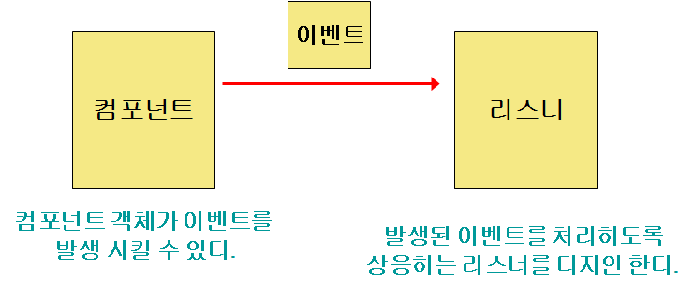
이벤트 구동 GUI 프로그램
이벤트 구동 GUI 프로그램(event-driven GUI program)의 3 요소
(1) 컴포넌트(component)
(2) 이벤트(event)
(3) 리스너(listener)

Slide 50
컴포넌트
컴포넌트(component)
화면 요소(screen element)를 나타내는 객체
레이블(label), 버튼(button), 텍스트 필드(text field), 메뉴(menu),
컨테이너(container)등
컨테이너(containers)
특별한 컴포넌트로서 다른 컴포넌트들을 포함하고 조직하는데 사용
프레임(frame), 패널(panel), 애플릿(applet), 대화상자(dialog box) 등

Slide 51
이벤트, 리스너
이벤트(event)
어떤 사건 혹은 이벤트의 발생을 나타내며 프로그램은 대응하는 액션을 취할 수 있다.
마우스 드래그(drag), 마우스 버튼 클릭, GUI 버튼 클릭, 키보드의 키 누름 등
리스너(listener)
이벤트가 일어나기를‘기다리고 있다’ 발생했을 때 대응한다.
이벤트에 대응하기 위한 리스너를 작성해야 한다.
예: GUI 버튼이 눌려졌을 때 액션 이벤트(ActionEvent) 발생되며
해당 리스너에서 적절히 대응한다.

Slide 52
GUI 예제 : Answer.java
5장에서 살펴본 GUI 프로그램
예: Choose.java에서는 사용자가 버튼을 누르더라도 아무 반응 없음
이벤트와 이벤트 리스너를 이용
사용자가 YES 혹은 NO 버튼을 누를 때마다 선택 결과를 보여준다
패널을 위한 클래스를 별도로 구성하여 두 개의 클래스로 작성한다.
Answer 클래스
main 메소드를 포함하는 클래스로 프레임(frame)을 생성하고
새로운 패널 AnswerPanel을 생성하여 이 프레임에 추가한 후 보여준다.
AnswerPanel 클래스
JPanel를 상속하고 생성자는 GUI 요소들을 설정하고 초기화한다.
YES와 NO를 나타내기 위한 두 개의 버튼과 선택 결과를 표시하는 레이블
버튼과 레이블과 같은 컴포넌트를 포함하여 조직하기 위한 패널 사용

Slide 53
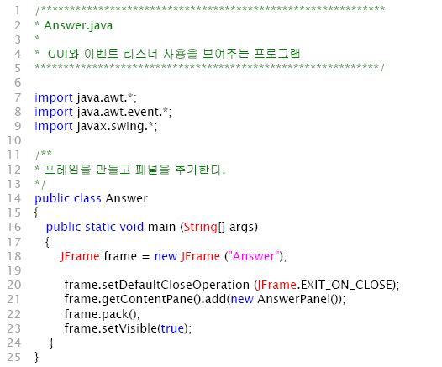

Slide 54
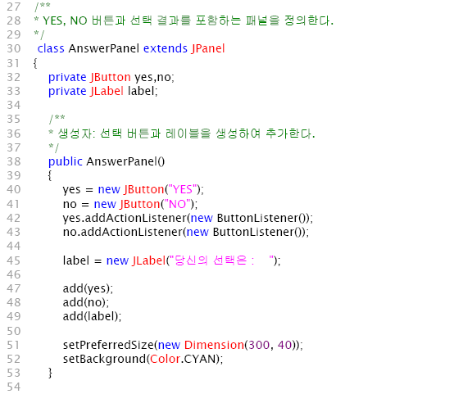

Slide 55
리스너 작성
리스너 인터페이스
각 이벤트마다 리스너 인터페이스(listener interface)가 정의되어 있음
리스너가 작성해야 하는 메소드 목록이 선언되어 있음
예: ActionListener 인터페이스에는 actionPerformed 메소드만 선언되어 있음
리스너 작성
각 이벤트를 위한 리스너 인터페이스를 구현하여 작성할 수 있다.
ButtonListener 클래스
ActionListener 인터페이스를 구현하여 작성함
actionPerformed 메소드 구현함.

Slide 56
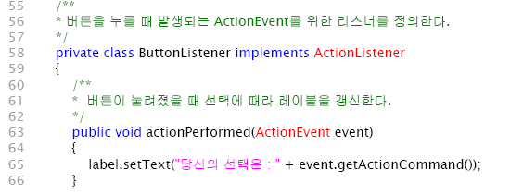


리스너 ButtonListener

Slide 57
텍스트 필드
텍스트 필드(TextField)
한 줄의 텍스트를 입력 혹은 출력할 수 있는 컴포넌트
한 줄의 텍스트가 입력되었을 때 ActionEvent를 발생시킨다.
예제 Mile.java
텍스트 필드를 사용하여 마일을 킬로미터로 변환하는 프로그램

Slide 58
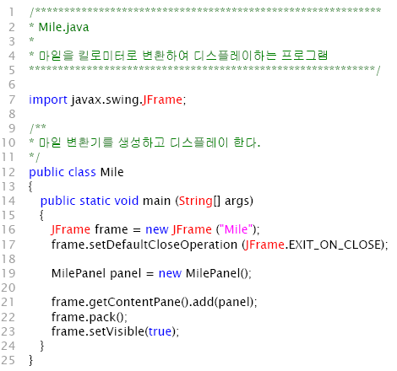

Slide 59
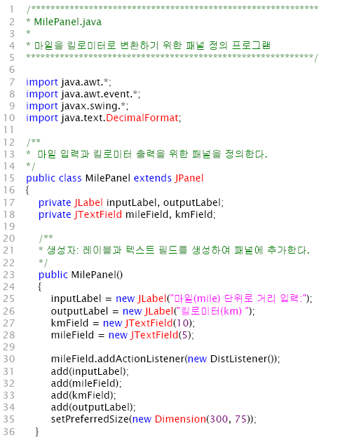

Slide 60
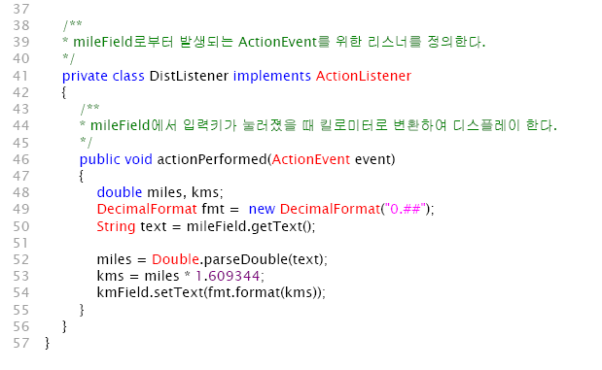
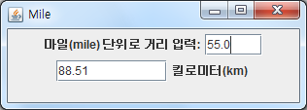

Slide 61
텍스트 영역(Text Area)
생성자 및 메소드 | 설명
JTextArea(int rows, int cols) | rows행 cols열의 크기를 갖는 텍스트 영역을 생성
JTextArea(String s, int rows, int cols) | rows행 cols 열의 크기를 갖는 텍스트 영역을 생성하고 스트링 s로 초기화한다.
setText(String s) | 이 텍스트 영역의 텍스트를 스트링 s로 설정한다.
append(String s) | 이 텍스트 영역의 텍스트를 스트링 s를 첨부한다.
setFont (Font f) | 현재의 폰트를 설정한다.
insert(String s, int pos) | 이 텍스트 영역의 pos 위치에 스트링 s를 삽입
getText() | 이 텍스트 영역의 텍스트를 리턴한다.
getLineCount() | 이 텍스트 영역의 줄 수를 리턴한다.

Slide 62
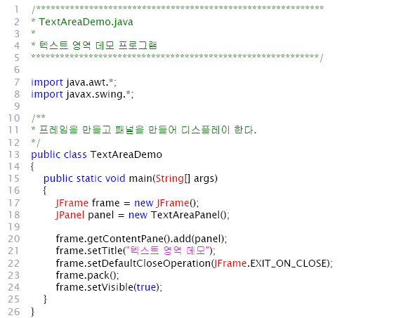

Slide 63
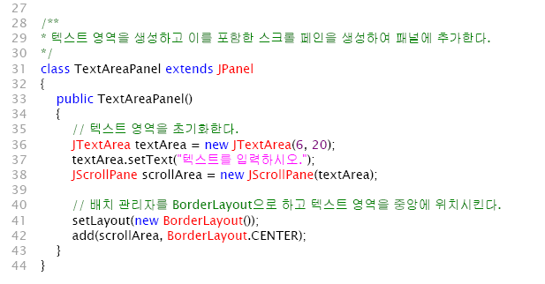
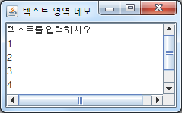

Slide 64
Key Point

Slide 65
Key Point
크기가 N인 배열의 인덱스는 0부터 N-1까지이다.
배열도 다른 객체처럼 new 연산자를 이용해서 반드시 실체화되어야 한다.
배열 인덱스가 유효 범위를 벗어나면, 자동적으로 ArrayIndexOutOfBoundsException이 발생된다.
가변 길이 매개변수 리스트는 동일 타입의 임의의 개수의 매개변수를 받는다.
Java는 기본 값들의 배열뿐만 아니라 객체들의 배열을 제공한다.
이차원 배열은 행과 열로 이루어진 테이블로 생각할 수 있다.
ArrayList는 동적으로 크기가 변하는 일종의 배열이다.

Slide 66
▶ 프로그래밍 실습 1
1.점수 분포
학생들의 점수를 입력 받아 다음과 같이 그 점수대 별로 분포를 출력하는 프로그램을 작성하시오. 점수는 0부터 100까지이며 점수대는 10점 단위로 구분한다. 별표의 수는 입력된 점수 중에 각 점수대에 해당하는 점수의 개수를 나타낸다.
[ 0 ~ 10]:***
[11 ~ 20]:********
[21 ~ 30]:***********
[31 ~ 40]:**************
[41 ~ 50]:******************
[51 ~ 60]:****************
[61 ~ 70]:***********
[71 ~ 80]:********
[81 ~ 90]:*****
[91 ~ 100]:*

